Slide 1

Μαθαίνω Ελληνικά
66.Θεματικός κύκλος 4 Ελεύθερος χρόνος και ψυχαγωγία _Έντυπα : κατάλογοι εστιατορίων/μενού _ προγράμματα θεάτρου_ τηλεοπτικά προγράμματα _ τιμοκατάλογοι _ αφίσες
Δρ Ελένη Χαραλάμπους

Slide 2

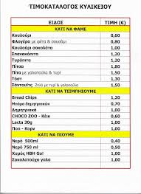
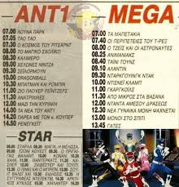

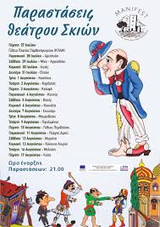
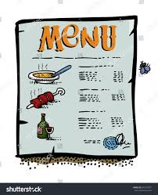
τιμοκατάλογοι
τηλεοπτικά προγράμματα
αφίσες
Ημερομηνία
κατάλογοι εστιατορίων/μενού
προγράμματα θεάτρου

Slide 3
Σήμερα είναι ______, __ Μαρτίου 2026 (__/03/2026).Τώρα είμαστε στην άνοιξη.

Slide 4

Κατανόηση γραπτού λόγου
Διάβασε!

Slide 5
τιμοκατάλογος
τηλεοπτικό πρόγραμμα
αφίσα
κατάλογος εστιατορίου/μενού
πρόγραμμα
θεάτρου

Slide 6
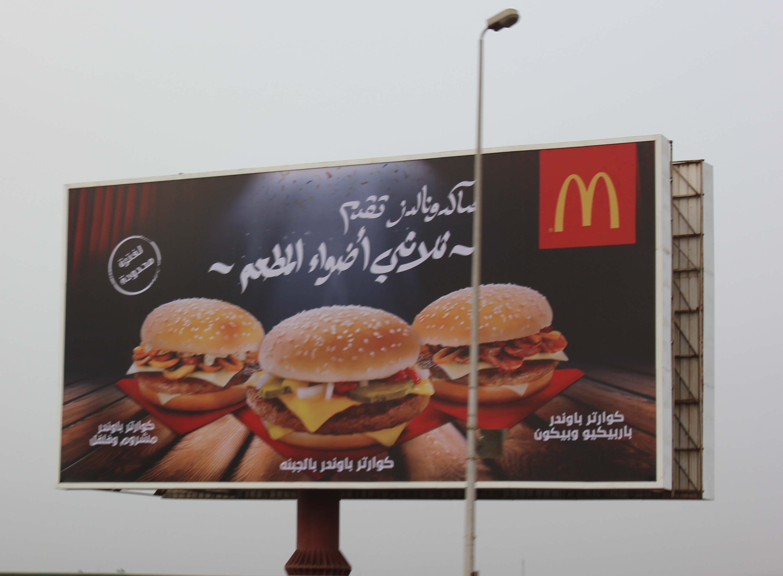



Slide 7
Πότε;
Πού;
Τι ώρα;
Ποια μέρα;
Ποια ημερομηνία;
Τι κάνει η κυρία Χαρούλα;
Τι κάνει η κυρία Θεανώ;
Πόσο κάνει το εισιτήριο;

Slide 8

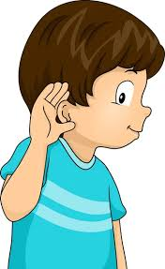
Κατανόηση προφορικού λόγου
σερβιτόρος: Καλησπέρα σας. Είστε έτοιμοι να παραγγείλετε;
πελάτης: Καλησπέρα. Ναι. Για ορεκτικό θέλω μία χωριάτικη ___________και τζατζίκι.
σερβιτόρος: Πολύ ωραία. Για κυρίως πιάτο;
πελάτης: Θα πάρω ένα παστίτσιο.
σερβιτόρος: Θα θέλατε κάτι να πιείτε;
πελάτης: Μία _________και ένα μπουκάλι νερό, παρακαλώ.
(Μετά το φαγητό)
σερβιτόρος: Σας άρεσε το φαγητό;
πελάτης: Ναι, ήταν πολύ νόστιμο!
σερβιτόρος: Θέλετε επιδόρπιο; Έχουμε γλυκό του κουταλιού και ____________με μέλι.
πελάτης: Θα πάρω το γιαούρτι με μέλι. Τον λογαριασμό, παρακαλώ!
σερβιτόρος: Αμέσως!
Άκουσε!

Slide 9
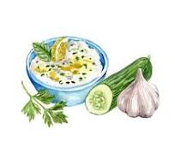
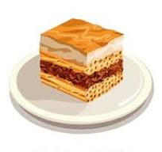



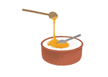
σερβιτόρος: Καλησπέρα σας. Είστε έτοιμοι να παραγγείλετε;
πελάτης: Καλησπέρα. Ναι. Για ορεκτικό θέλω μία χωριάτικη σαλάτα και τζατζίκι.
σερβιτόρος: Πολύ ωραία. Για κυρίως πιάτο;
πελάτης: Θα πάρω ένα παστίτσιο.
σερβιτόρος: Θα θέλατε κάτι να πιείτε;
πελάτης: Μία μπίρα και ένα μπουκάλι νερό, παρακαλώ.
(Μετά το φαγητό)
σερβιτόρος: Σας άρεσε το φαγητό;
πελάτης: Ναι, ήταν πολύ νόστιμο!
σερβιτόρος: Θέλετε επιδόρπιο; Έχουμε γλυκό του κουταλιού και γιαούρτι με μέλι.
πελάτης: Θα πάρω το γιαούρτι με μέλι. Τον λογαριασμό, παρακαλώ!
σερβιτόρος: Αμέσως!

Slide 10
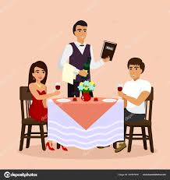

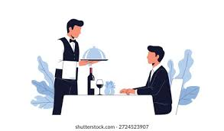
Στην υγειά μας!
Μας φέρνετε, σας παρακαλώ, το μενού;
Καλή όρεξη!

Slide 11
Πες το αλλιώς!
Μπορώ να δοκιμάσω αυτό το γλυκό;
Σας παρακαλούμε, μας φέρνετε τον λογαριασμό;
Θέλω να δω τον κατάλογο με τα κρασιά, παρακαλώ.
Είμαστε έτοιμοι να παραγγείλουμε το φαγητό μας.
Μπορώ να έχω τον λογαριασμό, παρακαλώ;
Προτιμώ/Έχω όρεξη για ________.
Μπορούμε να έχουμε τον λογαριασμό;
σερβιτόρος: Καλησπέρα σας. Είστε έτοιμοι να παραγγείλετε;
πελάτης: Καλησπέρα.(1) Ναι. Για ορεκτικό θέλω μία χωριάτικη σαλάτα και τζατζίκι.
σερβιτόρος: Πολύ ωραία. Για κυρίως πιάτο;
πελάτης: (2)Θα πάρω ένα παστίτσιο.
σερβιτόρος: Θα θέλατε κάτι να πιείτε;
πελάτης: (3)Μία μπίρα και ένα μπουκάλι νερό, παρακαλώ.
(Μετά το φαγητό)
σερβιτόρος: Σας άρεσε το φαγητό;
πελάτης: Ναι, ήταν πολύ νόστιμο!
σερβιτόρος: Θέλετε επιδόρπιο; Έχουμε γλυκό του κουταλιού και γιαούρτι με μέλι.
πελάτης: (4) Θα πάρω το γιαούρτι με μέλι. (5) Τον λογαριασμό, παρακαλώ!
σερβιτόρος: Αμέσως!

Slide 12
Πες το αλλιώς!
4
Μπορώ να δοκιμάσω αυτό το γλυκό;
Σας παρακαλούμε, μας φέρνετε τον λογαριασμό;
Θέλω να δω τον κατάλογο με τα κρασιά, παρακαλώ.
Είμαστε έτοιμοι να παραγγείλουμε το φαγητό μας.
Μπορώ να έχω τον λογαριασμό, παρακαλώ;
Προτιμώ/Έχω όρεξη για _______.
Μπορούμε να έχουμε τον λογαριασμό;
σερβιτόρος: Καλησπέρα σας. Είστε έτοιμοι να παραγγείλετε;
πελάτης: Καλησπέρα.(1) Ναι. Για ορεκτικό θέλω μία χωριάτικη σαλάτα και τζατζίκι.
σερβιτόρος: Πολύ ωραία. Για κυρίως πιάτο;
πελάτης: (2)Θα πάρω ένα παστίτσιο.
σερβιτόρος: Θα θέλατε κάτι να πιείτε;
πελάτης: (3)Μία μπίρα και ένα μπουκάλι νερό, παρακαλώ.
(Μετά το φαγητό)
σερβιτόρος: Σας άρεσε το φαγητό;
πελάτης: Ναι, ήταν πολύ νόστιμο!
σερβιτόρος: Θέλετε επιδόρπιο; Έχουμε γλυκό του κουταλιού και γιαούρτι με μέλι.
πελάτης: (4) Θα πάρω το γιαούρτι με μέλι. (5) Τον λογαριασμό, παρακαλώ!
σερβιτόρος: Αμέσως!
5
3
1
5
2
5

Slide 13
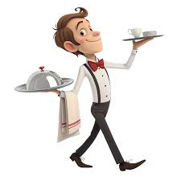
Παραγωγή προφορικού λόγου
Παιχνίδι ρόλων

Slide 14
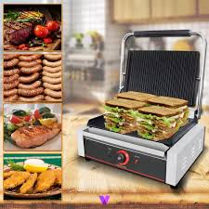
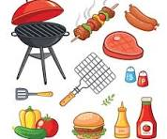
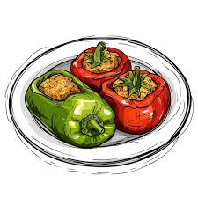
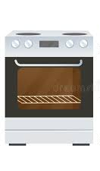
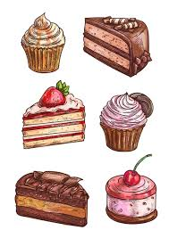
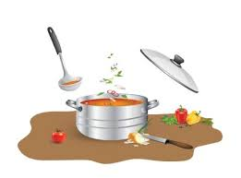
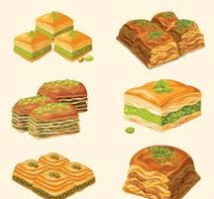
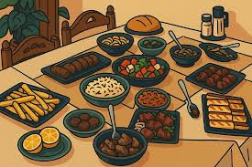
Μενού :
Ορεκτικά
σαλάτα
γιαούρτι
ψωμί
Κυρίως πιάτα
μεζέδες
φαγητά σχάρας
ψητά
μαγειρευτά
φαγητά φούρνου
μπριζόλα
σούβλα
σουβλάκια
γεμιστά (χοιρινό/βοδινό κιμά)
Επιδόρπια
γλυκό του κουταλιού
πάστες
παραδοσιακά γλυκά (γαλακτομπούρεκο, μπακλαβάς)
Ποτά
κρασί
αναψυκτικά
μπίρα
αλκοολούχα ποτά
νερό
χυμός
πορτοκαλάδα
λεμονάδα

Slide 15
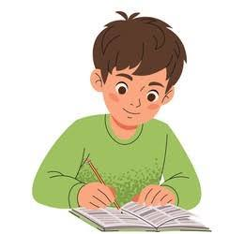
Παραγωγή γραπτού λόγου
Γράψε!

Slide 16
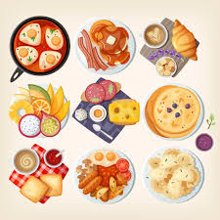
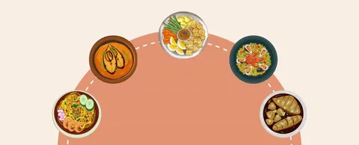
Σχολική εκδήλωση γαστρονομίας με φαγητά από διαφορετικές χώρες

Slide 17

Αυτοαξιολόγηση στο σπίτι

Slide 18
1.Πότε;
2.Πού;
3.Τι ώρα;
4.Ποια μέρα;
5.Ποια ημερομηνία;
6.Ποια;
7.Ποιος;
8.Τι κάνει η κυρία Χαρούλα;
9.Τι κάνει η κυρία Θεανώ;
10.Πόσο κάνει το εισιτήριο;
Α. Αντρέας Νεοφύτου
Β. Τραγουδάει
Γ. Παίζει πιάνο
Δ. €30
Ε. Αύριο
Ζ. 12/5/2025
Η. Λευκωσία
Θ. Δευτέρα
Ι. Μαρίνα Ιωάννου
Κ. 21:00

Slide 19
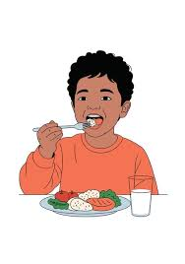
κυρίως πιάτα
ορεκτικά
επιδόρπια

Slide 20

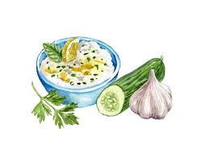

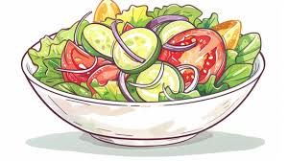
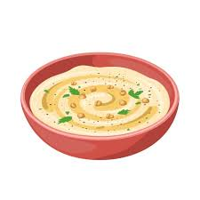

Ορεκτικά

Slide 21
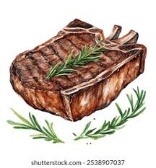
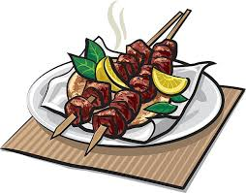
κυρίως
πιάτα
επιδόρπια

Slide 22

Διάλειμμα
Διάλειμμα
Διάλειμμα
Διάλειμμα
Διάλειμμα

Slide 23

www.e-charalambous.com

